Slide 1
Chương 3.5. : Kênh

Slide 2
Kênh thông tin (nhắc lại)
Môi trường vật lý truyền thông tin từ máy phát đến máy thu
Kênh có nhiễu cộng làm thay đổi thông tin
Các loại kênh khác nhau:
Kênh rời rạc
Kênh rời rạc không nhớ
Kênh có nhớ
Kênh nhị phân
Kênh liên tục
Nguồn vào, nguồn nhiễu cộng và đầu ra của kênh được mô hình là các biến ngẫu nhiên
Đầu ra = nguồn vào + nhiễu

Slide 3
3.5.1. Mô hình kênh
Kênh rời rạc: Nguồn tin vào rời rạc và đầu ra rời rạc
Mô hình kênh:
Biến ngẫu nhiên rời rạc biểu diễn đầu vào rời rạc
X = {x1, x2,…xn}
P(X) = {P(x1), P(x2),…,P(xn)}
Tập tin ở đầu ra rời rạc
Y = {y1,y2,…,yn}
Yi = xj (Bảng chữ của tập tin ra hoàn toàn trùng với bảng chữ của nguồn vào)
Tông quát thì số tin vào (r) có thể khác số tin ra (s).
Môn học của chúng ta chỉ quan tâm: r = s = n

Slide 4
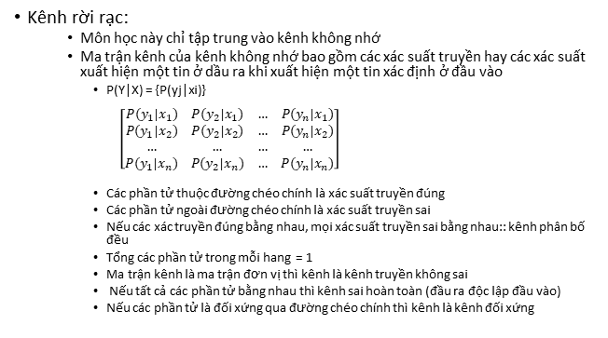
3.5.1. Mô hình kênh(Cont.)
Kênh rời rạc:
Môn học này chỉ tập trung vào kênh không nhớ
Ma trận kênh của kênh không nhớ bao gồm các xác suất truyền hay các xác suất xuất hiện một tin ở dầu ra khi xuất hiện một tin xác định ở đầu vào
P(Y|X) = {P(yj|xi)}
$\left[\begin{matrix}P(y_{1}|x_{1}) & P(y_{2}|x_{1}) & … & P(y_{n}|x_{1}) \\ P(y_{1}|x_{2}) & P(y_{2}|x_{2}) & … & P(y_{n}|x_{2}) \\ … & … & … & … \\ P(y_{1}|x_{n}) & P(y_{2}|x_{n}) & … & P(y_{n}|x_{n})\end{matrix}\right]$
Các phần tử thuộc đường chéo chính là xác suất truyền đúng
Các phần tử ngoài đường chéo chính là xác suất truyền sai
Nếu các xác truyền đúng bằng nhau, mọi xác suất truyền sai bằng nhau:: kênh phân bố đều
Tổng các phần tử trong mỗi hang = 1
Ma trận kênh là ma trận đơn vị thì kênh là kênh truyền không sai
Nếu tất cả các phần tử bằng nhau thì kênh sai hoàn toàn (đầu ra độc lập đầu vào)
Nếu các phần tử là đối xứng qua đường chéo chính thì kênh là kênh đối xứng

Slide 5
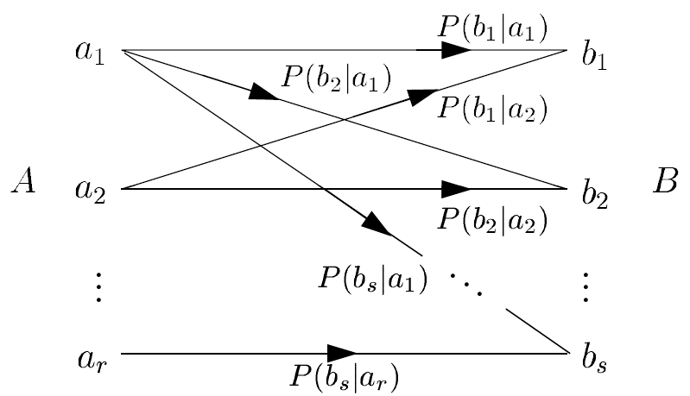
3.5.1. Mô hình kênh (Cont.)
Đồ hình truyền của kênh rời rạc:
r điểm vào biểu diễn r tin vào
s điểm ra biểu diễn các tin ra
Đường nối có hướng từ một điểm vào đến một điểm ra có trọng số là xác suất truyền biểu diễn xác suất truyền từ 1 tín hiệu vào thành 1 tín hiệu ra

Slide 6
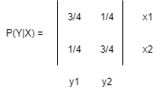
3.5.1. Mô hình kênh (Cont.)
Kênh nhị phân đối xứng (BSC)
Đầu vào và đầu ra là nhị phân
Ví dụ 0 và 1
Kênh đối xứng: các phần tử đối xứng qua đường chéo chính
Ma trận kênh chưa các xác suất truyền P(y|x)
P(y|x): là xác suất để xuất hiện tin y ở đầu ra khi tin x được gửi vào đầu vào
Kênh nhị phân đối xứng = kenh nhị phân + kênh đối xứng
Ví dụ : có một kênh BSC

Slide 7

3.5.1. Mô hình kênh (Cont.)
Đồ thị truyền
1-p
0
0
p
Input
Output
p
1
1
1-p
$$P[Y=0|X=1]=P[Y=1|X=0]=p \\ P[Y=1|X=1]=P[Y=0|X=0]=1−p$$
Notes:
Xác suất truyền sai = p
p: xác suất truyền sai 1 bit (tỷ lệ lỗi bit): Binary Error Rate (BER)
Xác suất truyền đúng = 1-p

Slide 8
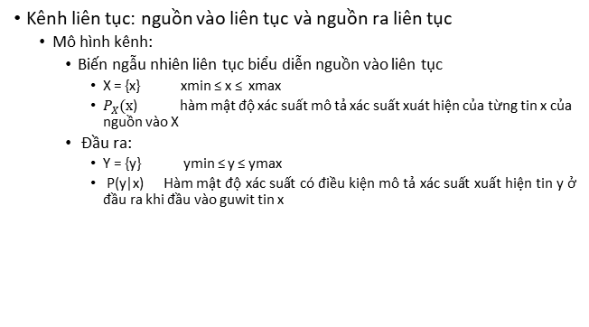
3.5.1. Mô hình kênh (Cont.)
Kênh liên tục: nguồn vào liên tục và nguồn ra liên tục
Mô hình kênh:
Biến ngẫu nhiên liên tục biểu diễn nguồn vào liên tục
X = {x} xmin ≤ x ≤ xmax
$P_{X}(x$) hàm mật độ xác suất mô tả xác suất xuát hiện của từng tin x của nguồn vào X
Đầu ra:
Y = {y} ymin ≤ y ≤ ymax
P(y|x) Hàm mật độ xác suất có điều kiện mô tả xác suất xuất hiện tin y ở đầu ra khi đầu vào guwit tin x

Slide 9
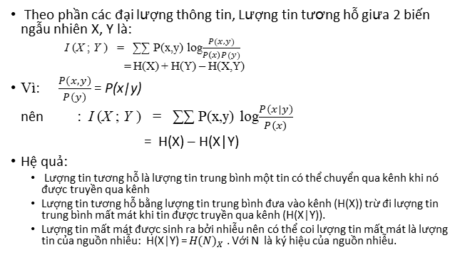
3.5.2. Lượng tin tương hỗ của kênh rời rạc (Cont.)
Theo phần các đại lượng thông tin, Lượng tin tương hỗ giưa 2 biến ngẫu nhiên X, Y là:
I (X ; Y ) = ∑∑ P(x,y) log$\frac{P(x,y)}{P\left(x\right)P(y)}$
= H(X) + H(Y) – H(X,Y)
Vì: $\frac{P(x,y)}{P(y)}$ = P(x|y)
nên : I (X ; Y ) = ∑∑ P(x,y) log$\frac{P(x|y)}{P\left(x\right)}$
= H(X) – H(X|Y)
Hệ quả:
Lượng tin tương hỗ là lượng tin trung bình một tin có thể chuyển qua kênh khi nó được truyền qua kênh
Lượng tin tương hỗ bằng lượng tin trung bình đưa vào kênh (H(X)) trừ đi lượng tin trung bình mất mát khi tin được truyền qua kênh (H(X|Y)).
Lượng tin mất mát được sinh ra bởi nhiễu nên có thể coi lượng tin mất mát là lượng tin của nguồn nhiễu: H(X|Y) = ${H(N)}_{X}$ . Với N là ký hiệu của nguồn nhiễu.

Slide 10
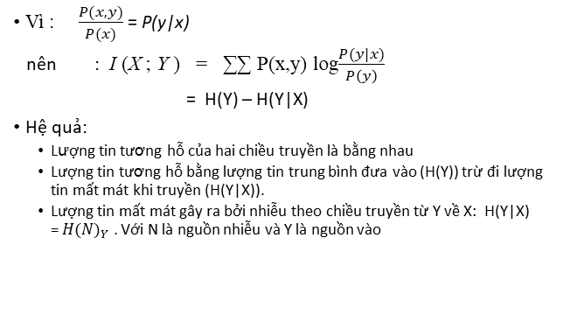
3.5.2. Lượng tin tương hỗ của nguồn rời rạc (Cont.)
Vì : $\frac{P(x,y)}{P(x)}$ = P(y|x)
nên : I (X ; Y ) = ∑∑ P(x,y) log$\frac{P(y|x)}{P\left(y\right)}$
= H(Y) – H(Y|X)
Hệ quả:
Lượng tin tương hỗ của hai chiều truyền là bằng nhau
Lượng tin tương hỗ bằng lượng tin trung bình đưa vào (H(Y)) trừ đi lượng tin mất mát khi truyền (H(Y|X)).
Lượng tin mất mát gây ra bởi nhiễu theo chiều truyền từ Y về X: H(Y|X) =${ H(N)}_{Y}$ . Với N là nguồn nhiễu và Y là nguồn vào

Slide 11
3.5.2. Lượng tin tương hỗ của kênh rời rạc (Cont.)
Lượng tin tương hỗ luôn bằng lương tin đưa vào trừ đi lượng tin mất mát
Lượng tin bị mất là do nhiễu và bằng lượng tin của nguồn nhiễu đưa vào kênh
Lượng tin truyền được qua kênh theo hai chiều bằng nhau
0 ≤ I(X;Y) ≤ H(X) . Khi không nhiễu thì X = Y

Slide 12
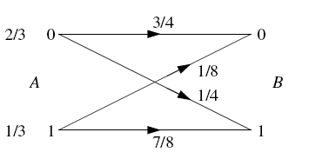
3.5.2. Lượng tin tương hỗ của kênh rời rạc không nhiễu (Cont.)
H(A), H(A|B)?
Lượng tin tương hỗ?
Notes:
P(a= 0) = 2/3; P (a=1) = 1/3
P(b) = sigma (P(b|a) P (a))
P(a|b) = (P(b|a) x P(a) ) /P(b)
(cong thuc xac suat dieu kien: P(a|b) P(b) = P(b|a) * P(a)
H(A) = 0.918 = P(a) x log (1/P(a))

Slide 13
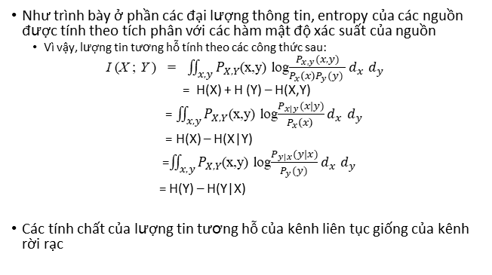
3.5.3. Lượng tin tương hỗ của kênh liên tục
Như trình bày ở phần các đại lượng thông tin, entropy của các nguồn được tính theo tích phân với các hàm mật độ xác suất của nguồn
Vì vậy, lượng tin tương hỗ tính theo các công thức sau:
I (X ; Y ) = $\iint_{x,y}{P_{X,Y}}$(x,y) log$\frac{P_{x,y}(x,y)}{P_{x}\left(x\right)P_{y}(y) }d_{x}$ $d_{y}$
= H(X) + H (Y) – H(X,Y)
= $\iint_{x,y}{P_{X,Y}}$(x,y) log$\frac{P_{x|y}(x|y)}{P_{x}\left(x\right) }d_{x}$ $d_{y}$
= H(X) – H(X|Y)
=$\iint_{x,y}{P_{X,Y}}$(x,y) log$\frac{P_{y|x}(y|x)}{P_{y}(y) }d_{x}$ $d_{y}$
= H(Y) – H(Y|X)
Các tính chất của lượng tin tương hỗ của kênh liên tục giống của kênh rời rạc
Notes:
Intergral trên toàn miee

Slide 14
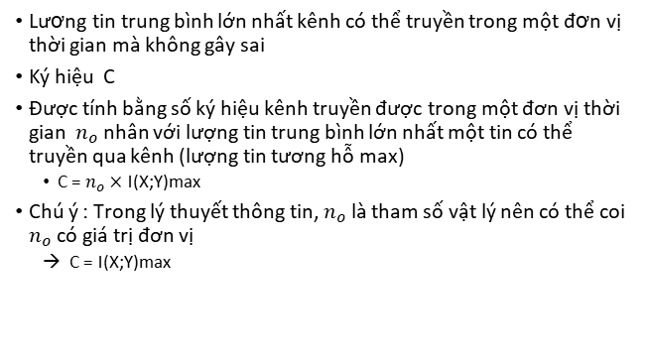
3.5.4. Thông lượng của kênh
Lương tin trung bình lớn nhất kênh có thể truyền trong một đơn vị thời gian mà không gây sai
Ký hiệu C
Được tính bằng số ký hiệu kênh truyền được trong một đơn vị thời gian $n_{o}$ nhân với lượng tin trung bình lớn nhất một tin có thể truyền qua kênh (lượng tin tương hỗ max)
C = $n_{o}$ $×$ I(X;Y)max
Chú ý : Trong lý thuyết thông tin, $n_{o}$ là tham số vật lý nên có thể coi $n_{o}$ có giá trị đơn vị
→ C = I(X;Y)max

Slide 15

3.5.4. Thông lượng của kênh (Cont.)
Kênh rời rạc:
Số tin truyền được qua kênh trong một đơn vị thời gian ($n_{o}$) bằng dải thông của kênh (∆f)
So, C = ∆f $×$ I(X;Y)max
C = ∆f $×(H\left(X\right)−H\left(X | Y\right)$)max = ∆f $×(H\left(X\right) {− H\left(N\right)}_{X})max$
Khi không nhiễu: ${H\left(N\right)}_{X}$ = 0
Vậy: C = ∆f $×H\left(X\right)\max{\text{= ∆}\text{f} ×\log{|X|}}=\text{ ∆}\text{f} ×\log{L}$ (L là số tin của tập tin X)

Slide 16

3.5.4. Thông lượng của kênh (Cont.)
Kênh liên tục:
$n_{o}$ được tính bằng số mẫu của nguồn rời rạc tương đương của nguồn
Theo định lý lấy mẫu:
$n_{o}$ = 2 Fmax (Fmax là tần số lớn nhất của nguồn)
Fmax = ∆f (dải thông của kênh)
C = 2 ∆f $×$ I(X;Y)max
= 2 ∆f $×$ (H(Y)- H(Y|X))max

Slide 17
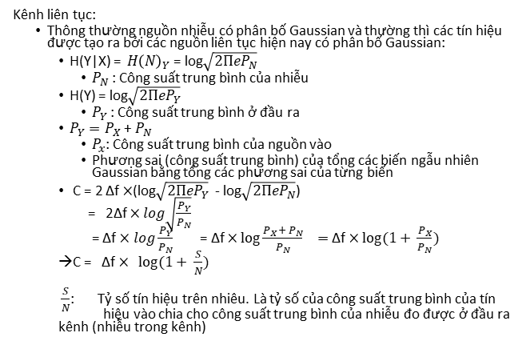
3.5.4. Thông lượng của kênh(Cont.)
Kênh liên tục:
Thông thường nguồn nhiễu có phân bố Gaussian và thường thì các tín hiệu được tạo ra bởi các nguồn liên tục hiện nay có phân bố Gaussian:
H(Y|X) = ${ H\left(N\right)}_{Y}$ = log$\sqrt{2ΠeP_{N}}$
$P_{N}$ : Công suất trung bình của nhiễu
H(Y) = log$\sqrt{2ΠeP_{Y}}$
$P_{Y}$ : Công suất trung bình ở đầu ra
$P_{Y}=P_{X}$ + $P_{N}$
$P_{x}$: Công suất trung bình của nguồn vào
Phương sai (công suất trung bình) của tổng các biến ngẫu nhiên Gaussian bằng tổng các phương sai của từng biến
C = 2 ∆f $×$(log$\sqrt{2ΠeP_{Y}}$ - log$\sqrt{2ΠeP_{N}}$)
= 2∆f $×log\sqrt{\frac{P_{Y}}{P_{N}}}$
= ∆f $×log$ $\frac{P_{Y}}{P_{N}}$ = ∆f $×\log{\frac{{P_{X}+ P}_{N}}{P_{N}}} =$∆f $×\log{(1+ \frac{P_{X}}{P_{N}}})$
C = ∆f $×$ $\log{(1+ \frac{S}{N}})$
$\frac{S}{N}$: Tỷ số tín hiệu trên nhiêu. Là tỷ số của công suất trung bình của tín hiệu vào chia cho công suất trung bình của nhiễu đo được ở đầu ra kênh (nhiễu trong kênh)

Slide 18
3.6. Phối hợp nguồn - kênh
Khi xây dựng hệ thống truyền thông phải nối nguồn có tốc độ lập tin R vào kênh có thông lương C. Vấn đề đặt ra là:
Khi R = C. Kênh vừa đủ để truyền lượng thông tin nguồn tạo ra nên chi phí truyền là tối thiểu. Lượng tin tạo ra được truyền hết qua kênh mà không mất mát nên việc truyền không gây sai. Trường này được gọi là kênh phối hợp với nguồn và R = C là điều kiện phối hợp nguồn – kênh
Khi R < C. Khả năng truyền của kênh lớn hơn lượng tin được tạo ra của nguồn nên việc truyền tin không gây sai. Kênh được xây dựng có khả năng truyền lớn hơn yêu cầu nên chi phí truyền tăng hay truyền không hiệu quả. Cần phải tiến hành thực hiện phối hợp nguồn kênh để tăng hiệu quả truyền
Do R < C nên thông lượng thực tế đạt được là R nên để tăng tốc độ truyền cân tăng tốc độ lập tin R của nguồn. Giải pháp của lý thuyết thông tin là mã hóa nguồn để Entropy của nguồn đạt cực đại và tăng tốc độ lập tin
Khi R > C. Khả năng truyền của kênh nhỏ hơn lượng tin nguồn tạo ra nên kênh không thể truyền hêt thông tin dẫn đến thông tin bị mất mát hay việc truyền bị sai. Cần phải tiến hành thực hiện phối hợp nguồn kênh để chống mất mát thông tin
Giải pháp là tăng tỷ số tín hiệu trên nhiều của hệ thống. Giải pháp riêng của lý thuyết thông tin là tiến hành mã chống nhiễu để giảm tốc độ lập tin của nguồn.

Slide 19
Bài tập 2
Cho một kênh có nguồn vào nhị phân X= (a,b) có phân bố xác suất P =(p0, p1). P0 là chữ số cuối của mã số sinh viên của bạn chia cho 10. Nếu chữ số cuối này bang 0 thì lấy bằng 3 chia cho 10. p1 =1-p0. Tập tin ở đầu ra Y = (a,b)
Ma trân kênh P(X/Y) = | 1-p p |
|p 1-p|
P được tính bằng chữ số trước cuối trong mã số sinh viên của bạn chia cho 10. Nếu chữ số này bằng 0 thì p = 1/10.
Hãy tính lượng tin tương hỗ I(X;Y)

Slide 20
Bài tập 3
Giả sử hệ thống truyền tin có bản tin vào là nhị phân có lượng tin bằng lượng tin có trong bản tin của bài tập 1. Kênh có mô hình ở bài tập 2. Hãy tính thời gian truyền hết bản tin qua kênh.
Giả sử mỗi giây kênh chỉ truyền 1 tin nhị phân

